Slide 1


Slide 2
Reminder…
Διαλέξεις
  Προαιρετική παρουσία!
  Είστε εδώ γιατί θέλετε να ακούσετε/συμμετέχετε
  Δεν υπάρχουν απουσίες
  Υπάρχει σεβασμός στους συναδέλφους σας και στην εκπαιδευτική διαδικασία
  COVID attention: προσέρχεστε με τα απαραίτητα δικαιολογητικά
  Προστατέψτε εσάς και τους συναδέλφους σας: απέχετε από το μάθημα αν δεν είστε/αισθάνεστε καλά

Slide 3
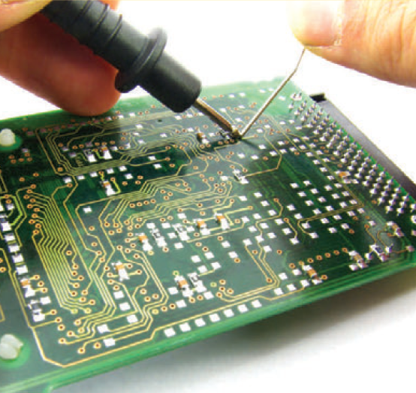
Φυσική για Μηχανικούς
Ηλεκτρικά Κυκλώματα Συνεχούς Ρεύματος
Εικόνα: Επισκευή μιας πλακέτας κυκλωμάτων ενός υπολογιστή. Χρησιμοποιούμε καθημερινά αντικείμενα που περιέχουν ηλεκτρικά κυκλώματα, συμπεριλαμβανομένων και κάποιων με πολύ μικρότερες πλακέτες από την εικονιζόμενη. Μεταξύ αυτών, έχουμε τα φορητά βιντεοπαιχνίδια, τα κινητά τηλέφωνα, και τις ψηφιακές φωτογραφικές μηχανές. Σε αυτό το κεφάλαιο, μελετάμε απλά ηλεκτρικά κυκλώματα και μαθαίνουμε πώς να τα αναλύουμε.

Slide 4
Φυσική για Μηχανικούς
Ηλεκτρικά Κυκλώματα Συνεχούς Ρεύματος
Εικόνα: Επισκευή μιας πλακέτας κυκλωμάτων ενός υπολογιστή. Χρησιμοποιούμε καθημερινά αντικείμενα που περιέχουν ηλεκτρικά κυκλώματα, συμπεριλαμβανομένων και κάποιων με πολύ μικρότερες πλακέτες από την εικονιζόμενη. Μεταξύ αυτών, έχουμε τα φορητά βιντεοπαιχνίδια, τα κινητά τηλέφωνα, και τις ψηφιακές φωτογραφικές μηχανές. Σε αυτό το κεφάλαιο, μελετάμε απλά ηλεκτρικά κυκλώματα και μαθαίνουμε πώς να τα αναλύουμε.

Slide 5
Ηλεκτρικά Κυκλώματα
Εισαγωγή
  Τα κυκλώματα που θα δούμε περιέχουν τους δομικούς λίθους που συζητήσαμε ως τώρα
    Αντιστάσεις, πυκνωτές, και πηγές διαφοράς δυναμικού (μπαταρίες)
  Στην προσπάθεια ανάλυσής τους θα μάθουμε για τους Κανόνες του Kirchhoff
    Προέρχονται από την αρχή διατήρησης της ενέργειας και την αρχή διατήρησης του φορτίου
  Το ρεύμα που θα διαρρέει τα κυκλώματά μας θα είναι (αρχικά) σταθερό σε μέτρο και κατεύθυνση
  Ξεκινώντας, ας μιλήσουμε πρώτα με λίγο περισσότερη λεπτομέρεια για τον «πάροχο της ενέργειας», την μπαταρία

Slide 6
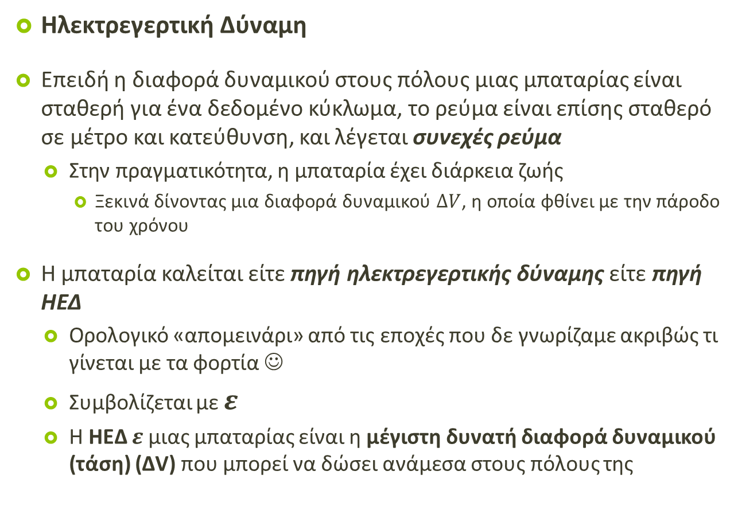
Ηλεκτρικά Κυκλώματα
Ηλεκτρεγερτική Δύναμη
Επειδή η διαφορά δυναμικού στους πόλους μιας μπαταρίας είναι σταθερή για ένα δεδομένο κύκλωμα, το ρεύμα είναι επίσης σταθερό σε μέτρο και κατεύθυνση, και λέγεται συνεχές ρεύμα
  Στην πραγματικότητα, η μπαταρία έχει διάρκεια ζωής
    Ξεκινά δίνοντας μια διαφορά δυναμικού $ΔV$, η οποία φθίνει με την πάροδο του χρόνου
Η μπαταρία καλείται είτε πηγή ηλεκτρεγερτικής δύναμης είτε πηγή ΗΕΔ
  Ορολογικό «απομεινάρι» από τις εποχές που δε γνωρίζαμε ακριβώς τι γίνεται με τα φορτία ☺
  Συμβολίζεται με $ε$
  Η ΗΕΔ $ε$ μιας μπαταρίας είναι η μέγιστη δυνατή διαφορά δυναμικού (τάση) (ΔV) που μπορεί να δώσει ανάμεσα στους πόλους της

Slide 7
Ηλεκτρικά Κυκλώματα
Ηλεκτρεγερτική Δύναμη
Στο παράδειγμα που θα ακολουθήσει θα υποθέσουμε ότι:
  Τα καλώδια ενός κυκλώματος δεν έχουν αντίσταση (ιδανικά)
  Ο θετικός πόλος της μπαταρίας είναι υψηλότερου δυναμικού από τον αρνητικό
  Το ρεύμα κινείται από τον αρνητικό πόλο προς το θετικό πόλο της μπαταρίας

Slide 8
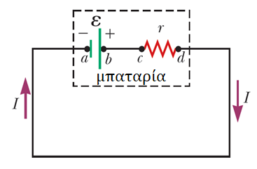
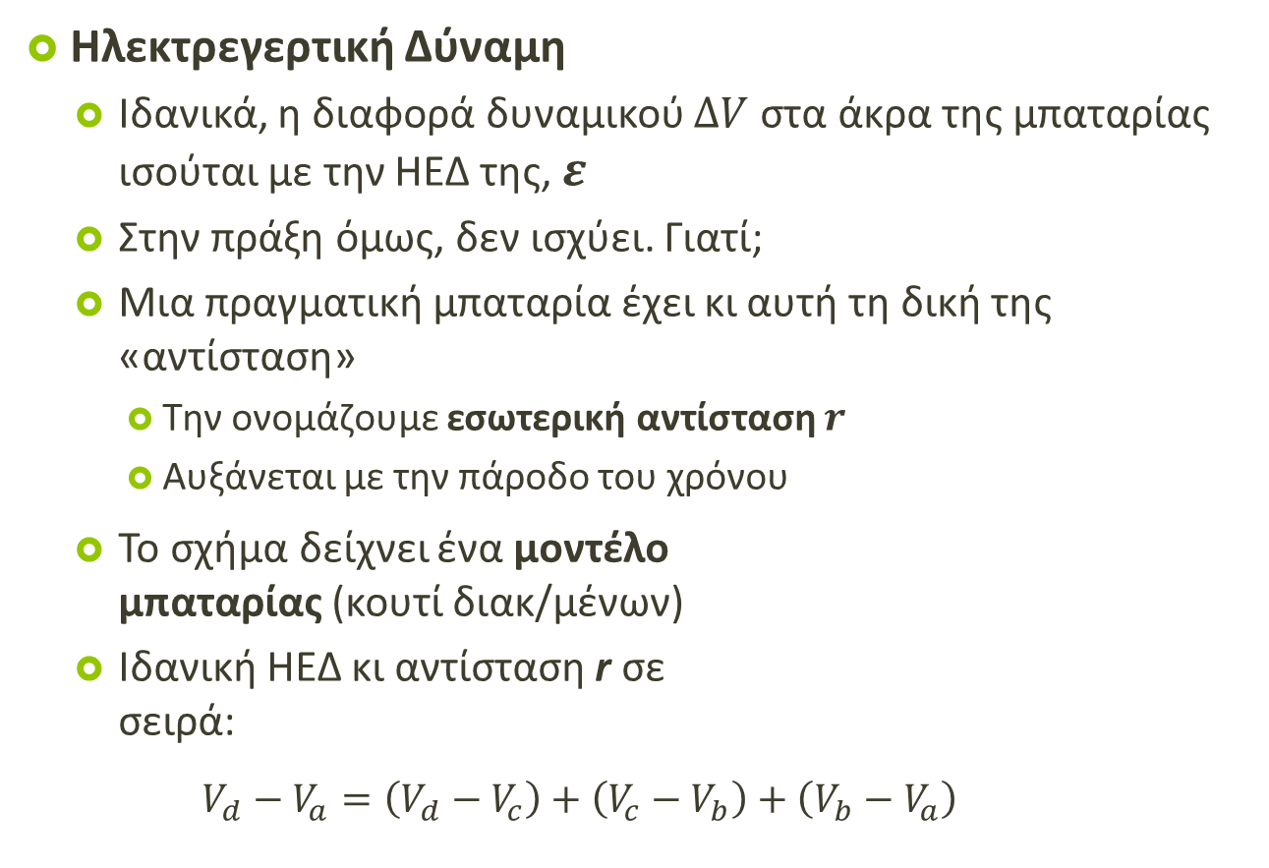
Ηλεκτρικά Κυκλώματα
Ηλεκτρεγερτική Δύναμη
  Ιδανικά, η διαφορά δυναμικού $ΔV$ στα άκρα της μπαταρίας ισούται με την ΗΕΔ της, $ε$
  Στην πράξη όμως, δεν ισχύει. Γιατί;
  Μια πραγματική μπαταρία έχει κι αυτή τη δική της «αντίσταση»
    Την ονομάζουμε εσωτερική αντίσταση $r$
    Αυξάνεται με την πάροδο του χρόνου
  Το σχήμα δείχνει ένα μοντέλο
  μπαταρίας (κουτί διακ/μένων)
  Ιδανική ΗΕΔ κι αντίσταση r σε
  σειρά:
    $$V_{d}−V_{a}=\left(V_{d}−V_{c}\right)+\left(V_{c}−V_{b}\right)+\left(V_{b}−V_{a}\right)$$

Slide 9
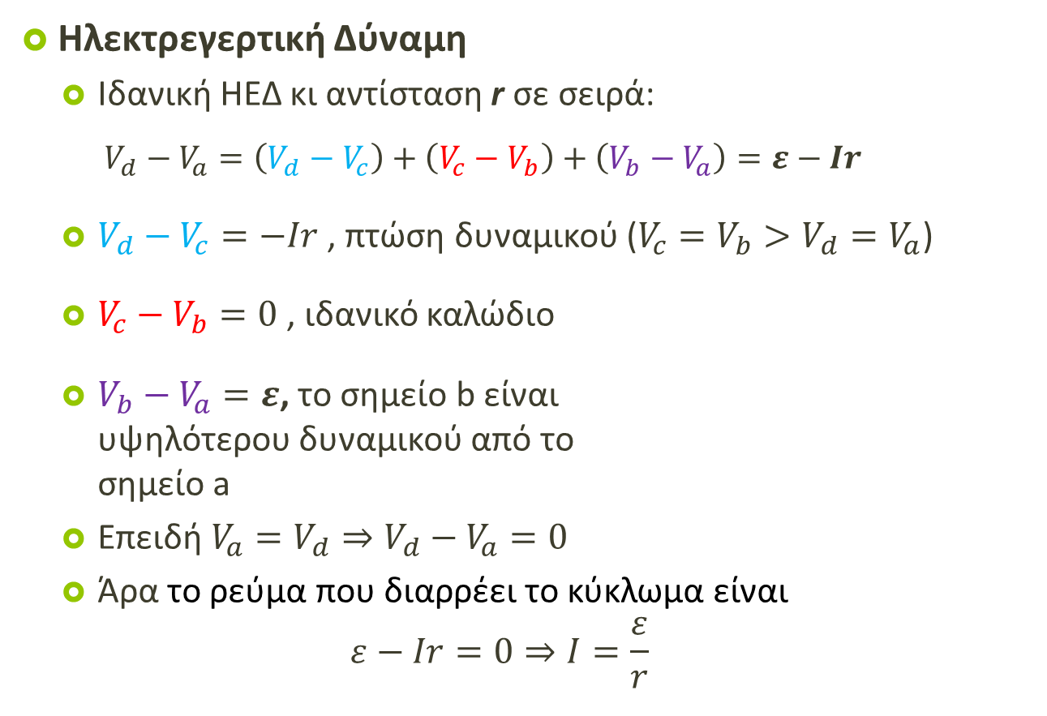
Ηλεκτρικά Κυκλώματα
Ηλεκτρεγερτική Δύναμη
  Ιδανική ΗΕΔ κι αντίσταση r σε σειρά:
    $$V_{d}−V_{a}=\left(V_{d}−V_{c}\right)+\left(V_{c}−V_{b}\right)+\left(V_{b}−V_{a}\right)=ε−Ir$$
  $V_{d}−V_{c}=−Ir$ , πτώση δυναμικού ($V_{c}=V_{b}>V_{d}=V_{a}$)
  $V_{c}−V_{b}=0$ , ιδανικό καλώδιο
  $V_{b}−V_{a}=ε$, το σημείο b είναι
  υψηλότερου δυναμικού από το
  σημείο a
  Επειδή $V_{a}=V_{d}⇒V_{d}−V_{a}=0$
  Άρα το ρεύμα που διαρρέει το κύκλωμα είναι
  $$ε−Ir=0⇒I=\frac{ε}{r}$$

Slide 10
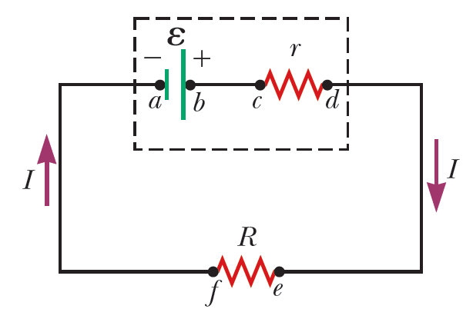
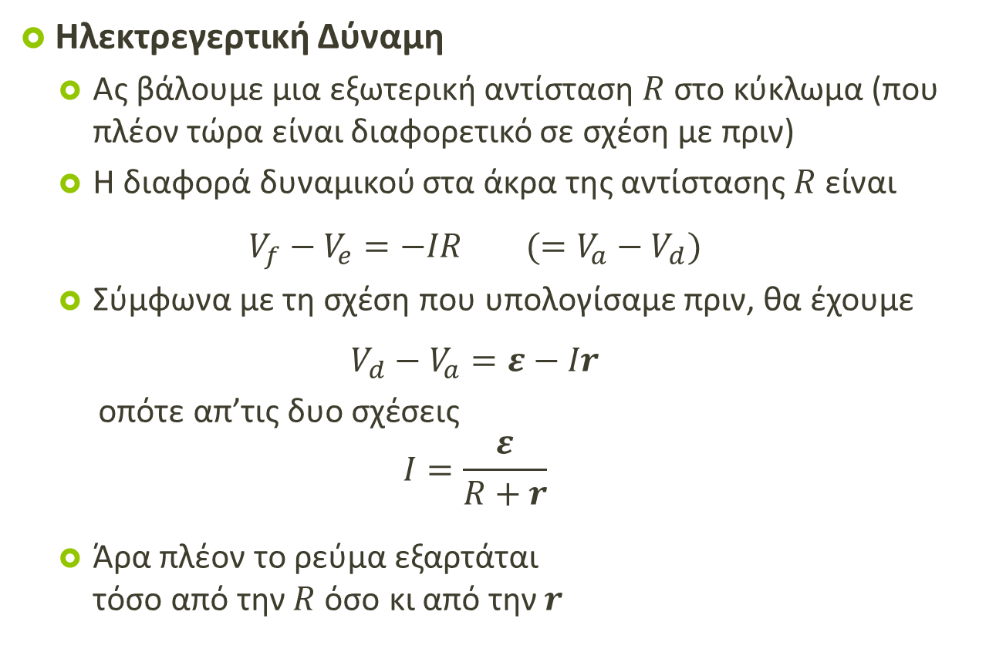
Ηλεκτρικά Κυκλώματα
Ηλεκτρεγερτική Δύναμη
  Ας βάλουμε μια εξωτερική αντίσταση $R$ στο κύκλωμα (που πλέον τώρα είναι διαφορετικό σε σχέση με πριν)
  Η διαφορά δυναμικού στα άκρα της αντίστασης $R$ είναι
  $$V_{f}−V_{e}=−IR (=V_{a}−V_{d})$$
  Σύμφωνα με τη σχέση που υπολογίσαμε πριν, θα έχουμε
  $$V_{d}−V_{a}=ε−Ir$$
  οπότε απ’τις δυο σχέσεις
  $$Ι=\frac{ε}{R+r}$$
  Άρα πλέον το ρεύμα εξαρτάται
  τόσο από την $R$ όσο κι από την $r$

Slide 11

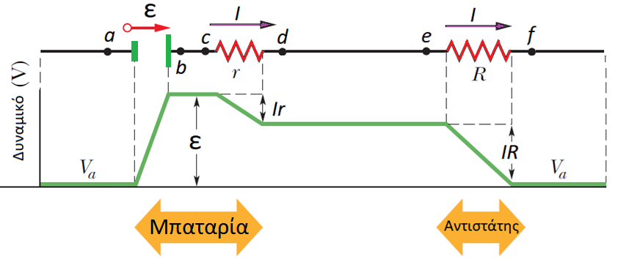
Ηλεκτρικά Κυκλώματα
Ηλεκτρεγερτική Δύναμη

Slide 12
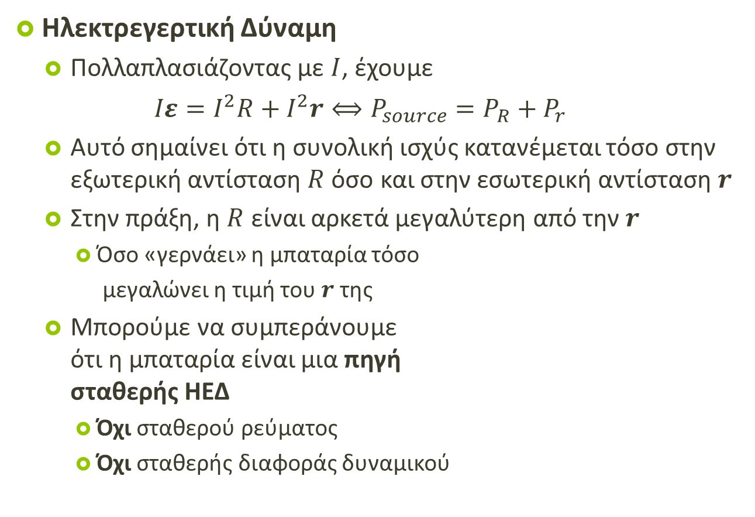
Ηλεκτρικά Κυκλώματα
Ηλεκτρεγερτική Δύναμη
  Πολλαπλασιάζοντας με $Ι$, έχουμε
  $$Ιε=I^{2}R+I^{2}r⟺P_{source}=P_{R}+P_{r}$$
  Αυτό σημαίνει ότι η συνολική ισχύς κατανέμεται τόσο στην εξωτερική αντίσταση $R$ όσο και στην εσωτερική αντίσταση $r$
  Στην πράξη, η $R$ είναι αρκετά μεγαλύτερη από την $r$
    Όσο «γερνάει» η μπαταρία τόσο
    μεγαλώνει η τιμή του $r$ της
  Μπορούμε να συμπεράνουμε
  ότι η μπαταρία είναι μια πηγή
  σταθερής ΗΕΔ
    Όχι σταθερού ρεύματος
    Όχι σταθερής διαφοράς δυναμικού

Slide 13
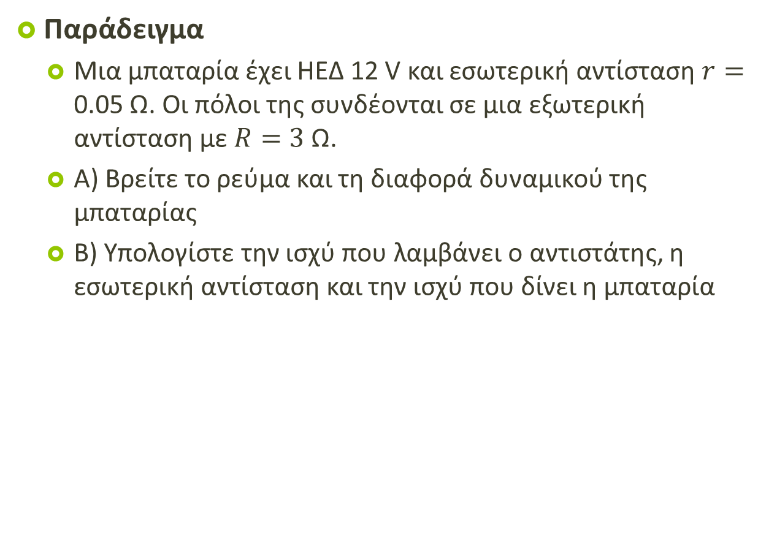
Ηλεκτρικά Κυκλώματα
Παράδειγμα
  Μια μπαταρία έχει ΗΕΔ 12 V και εσωτερική αντίσταση $r=$ 0.05 Ω. Οι πόλοι της συνδέονται σε μια εξωτερική αντίσταση με $R=3$ Ω.
  Α) Βρείτε το ρεύμα και τη διαφορά δυναμικού της μπαταρίας
  Β) Υπολογίστε την ισχύ που λαμβάνει ο αντιστάτης, η εσωτερική αντίσταση και την ισχύ που δίνει η μπαταρία

Slide 14

Ηλεκτρικά Κυκλώματα
Παράδειγμα – Λύση:
  Μια μπαταρία έχει ΗΕΔ 12 V και εσωτερική αντίσταση $r=$ 0.05 Ω. Οι πόλοι της συνδέονται σε μια εξωτερική αντίσταση με R=3 Ω.
  Α) Βρείτε το ρεύμα και τη διαφορά δυναμικού της μπαταρίας
  Β) Υπολογίστε την ισχύ που λαμβάνει ο αντιστάτης, η εσωτερική αντίσταση και την ισχύ που δίνει η μπαταρία

Slide 15
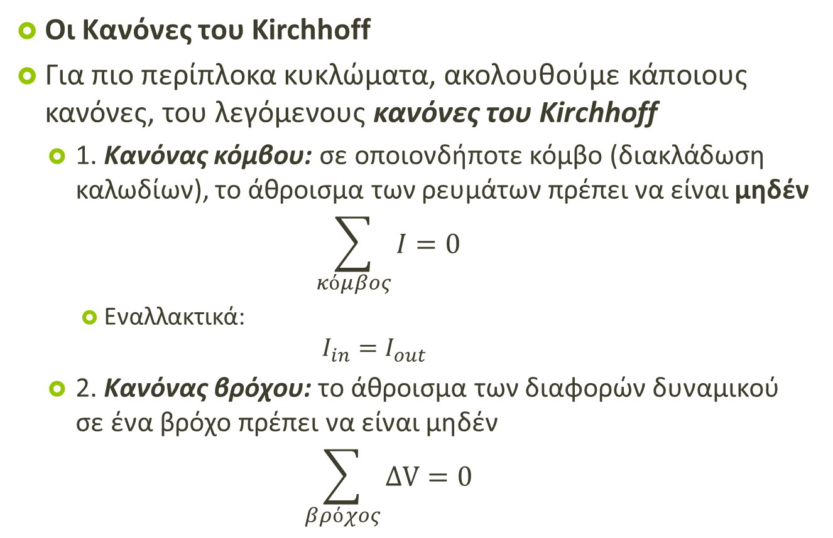
Ηλεκτρικά Κυκλώματα
Οι Κανόνες του Kirchhoff
Για πιο περίπλοκα κυκλώματα, ακολουθούμε κάποιους κανόνες, του λεγόμενους κανόνες του Kirchhoff
  1. Κανόνας κόμβου: σε οποιονδήποτε κόμβο (διακλάδωση καλωδίων), το άθροισμα των ρευμάτων πρέπει να είναι μηδέν
  $$\sum_{κόμβος}{I}=0$$
    Εναλλακτικά:
    $$I_{in}=I_{out}$$
  2. Κανόνας βρόχου: το άθροισμα των διαφορών δυναμικού σε ένα βρόχο πρέπει να είναι μηδέν
  $$\sum_{βρόχος}{ΔV}=0$$
Τα ρεύματα που μπαίνουν στον κόμβο έχουν θετικό πρόσημο, ενώ αυτά που βγαίνουν, αρνητικό.

Slide 16
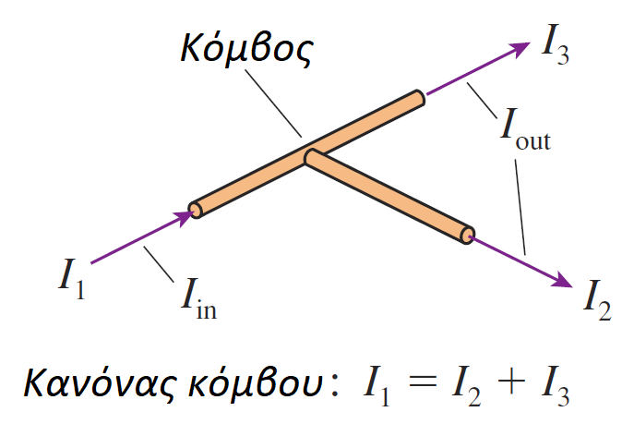
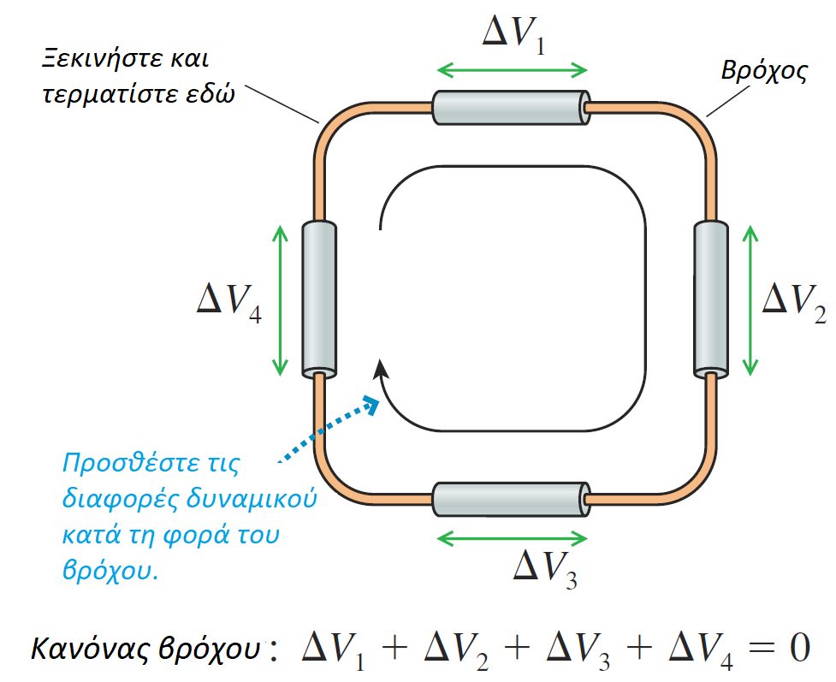
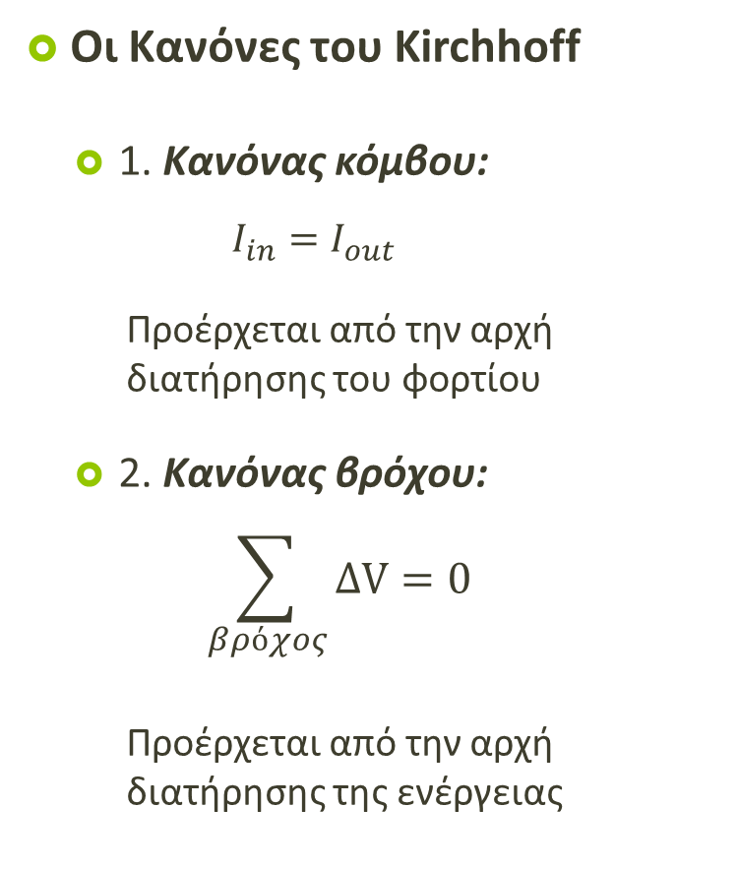
Ηλεκτρικά Κυκλώματα
Οι Κανόνες του Kirchhoff
  1. Κανόνας κόμβου:
    $$I_{in}=I_{out}$$
    Προέρχεται από την αρχή διατήρησης του φορτίου
  2. Κανόνας βρόχου:
  $$\sum_{βρόχος}{ΔV}=0$$
    Προέρχεται από την αρχή
    διατήρησης της ενέργειας

Slide 17
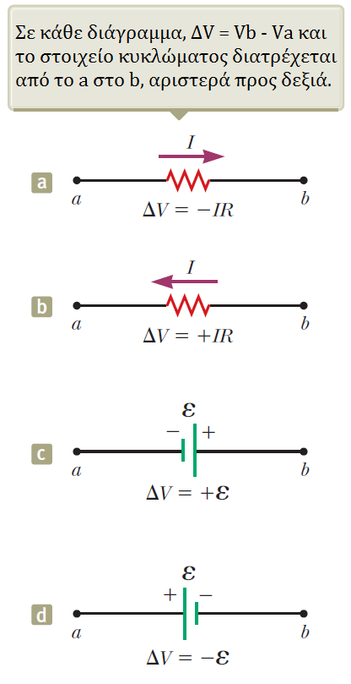
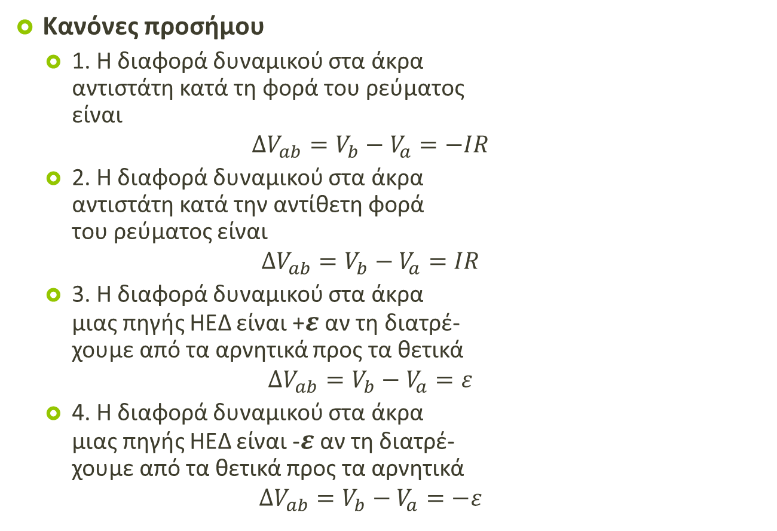
Ηλεκτρικά Κυκλώματα
Κανόνες προσήμου
  1. Η διαφορά δυναμικού στα άκρα
  αντιστάτη κατά τη φορά του ρεύματος
  είναι
  $$ΔV_{ab}=V_{b}−V_{a}=−IR$$
  2. Η διαφορά δυναμικού στα άκρα
  αντιστάτη κατά την αντίθετη φορά
  του ρεύματος είναι
  $$ΔV_{ab}=V_{b}−V_{a}=IR$$
  3. Η διαφορά δυναμικού στα άκρα
  μιας πηγής ΗΕΔ είναι +$ε$ αν τη διατρέ-
  χουμε από τα αρνητικά προς τα θετικά
  $$ΔV_{ab}=V_{b}−V_{a}=ε$$
  4. Η διαφορά δυναμικού στα άκρα
  μιας πηγής ΗΕΔ είναι -$ε$ αν τη διατρέ-
  χουμε από τα θετικά προς τα αρνητικά
  $$ΔV_{ab}=V_{b}−V_{a}=−ε$$

Slide 18
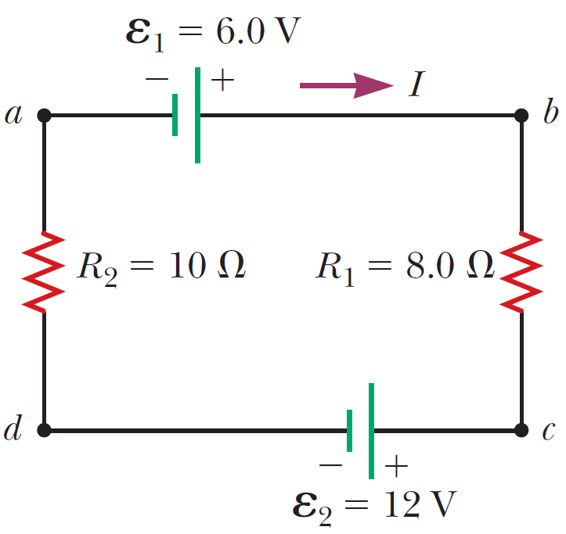
Ηλεκτρικά Κυκλώματα
Παράδειγμα:
  Ένα κύκλωμα απλού βρόχου περιέχει δυο αντιστάτες και δυο πηγές όπως στο σχήμα. Βρείτε το ρεύμα που διαρρέει το κύκλωμα.

Slide 19
Ηλεκτρικά Κυκλώματα
Παράδειγμα – Λύση:
  Βρείτε το ρεύμα που
  διαρρέει το κύκλωμα.

Slide 20
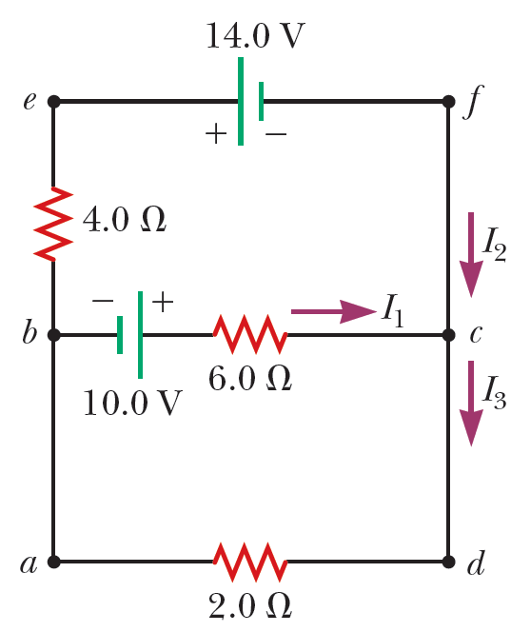

Ηλεκτρικά Κυκλώματα
Παράδειγμα:
  Βρείτε τα ρεύματα $I_{1},I_{2},I_{3}$ του
  διπλανού κυκλώματος και
  υπολογίστε τη διαφορά
  δυναμικού και την ισχύ που
  παραδίδεται στα άκρα του
  αντιστάτη αντίστασης 2 Ω.

Slide 21
Ηλεκτρικά Κυκλώματα
Παράδειγμα – Λύση:
-

Slide 22
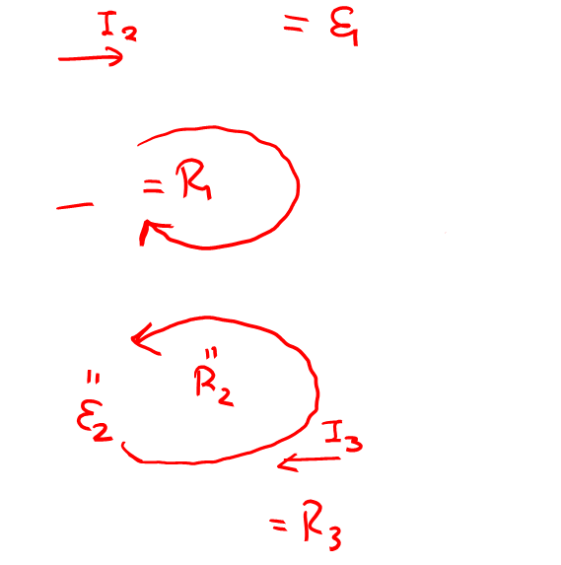
Ηλεκτρικά Κυκλώματα
Παράδειγμα – Λύση:
-

Slide 23
Τέλος Διάλεξης

